Slide 1

组成原理实验
陈志勇
2016/12/08
计算机科学与技术学院

Slide 2
实验三 二进制补码运算器
实验时间：第15周

Slide 3
实验三 二进制补码运算器的设计
一、 实验目的
1、设计一个能够实现二进制定点加减运算的补码运算器，理解数据流及其时序关系；
2、掌握加法器实现补码加、减运算的基本原理。
二、 实验要求
◆ 数据宽度为4位，设计出实验线路图。
◆ 设计实验步骤。
◆ 使用开关进行数据加载，完成补码加、减运算。
◆ 符号位运算采用双符号位，累加器应有清零控制。
◆ 通过指示灯观察运算结果，记录实验现象，写出实验报告。

Slide 4
三、 运算器结构框图
图例 补码加、减运算器结构图

Slide 5
四、实验所用器件
    累加器选用一片74LS273
    加法器用两片74 LS283
    原、反码控制器和溢出判断用两片74LS86
    五、实验注意问题
    请见相关Word文档。

Slide 6
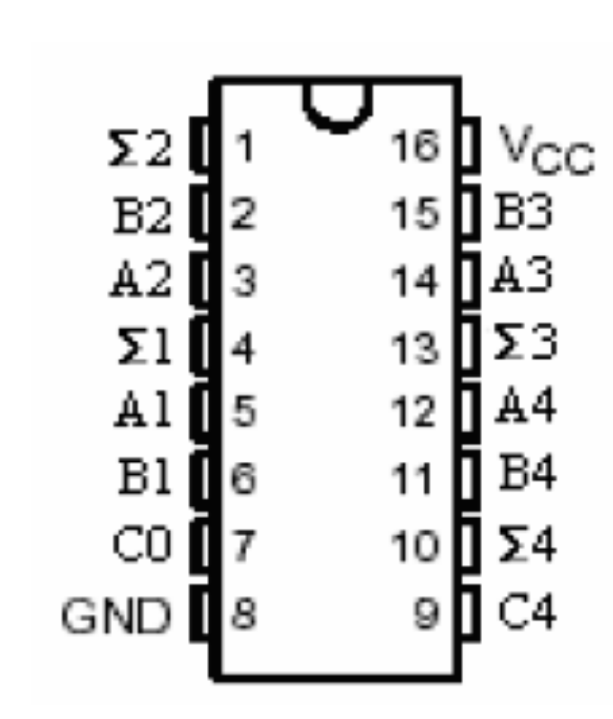
74LS 283（快速进位四位二进制全加器）

Slide 7
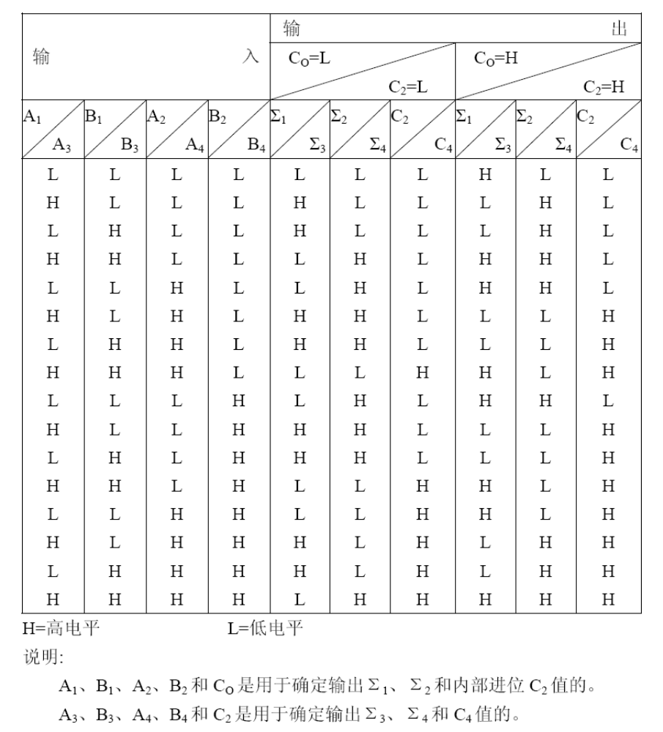
加法器功能表

Slide 8
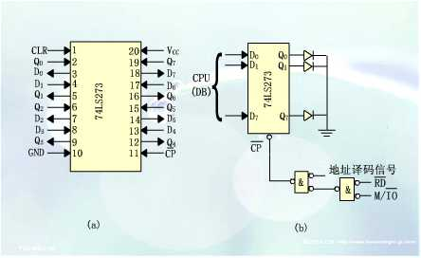
8D触发器74LS273

Slide 9
